Slide 1
Московский государственный университет леса
ХII Международная конференция молодых ученых
Леса Евразии — Белорусское Поозерье, посвященная 145-летию со дня рождения профессора Г. Ф. Морозова
г. Браслав (Беларусь)
30 сентября — 06 октября 2012 г.

Slide 2
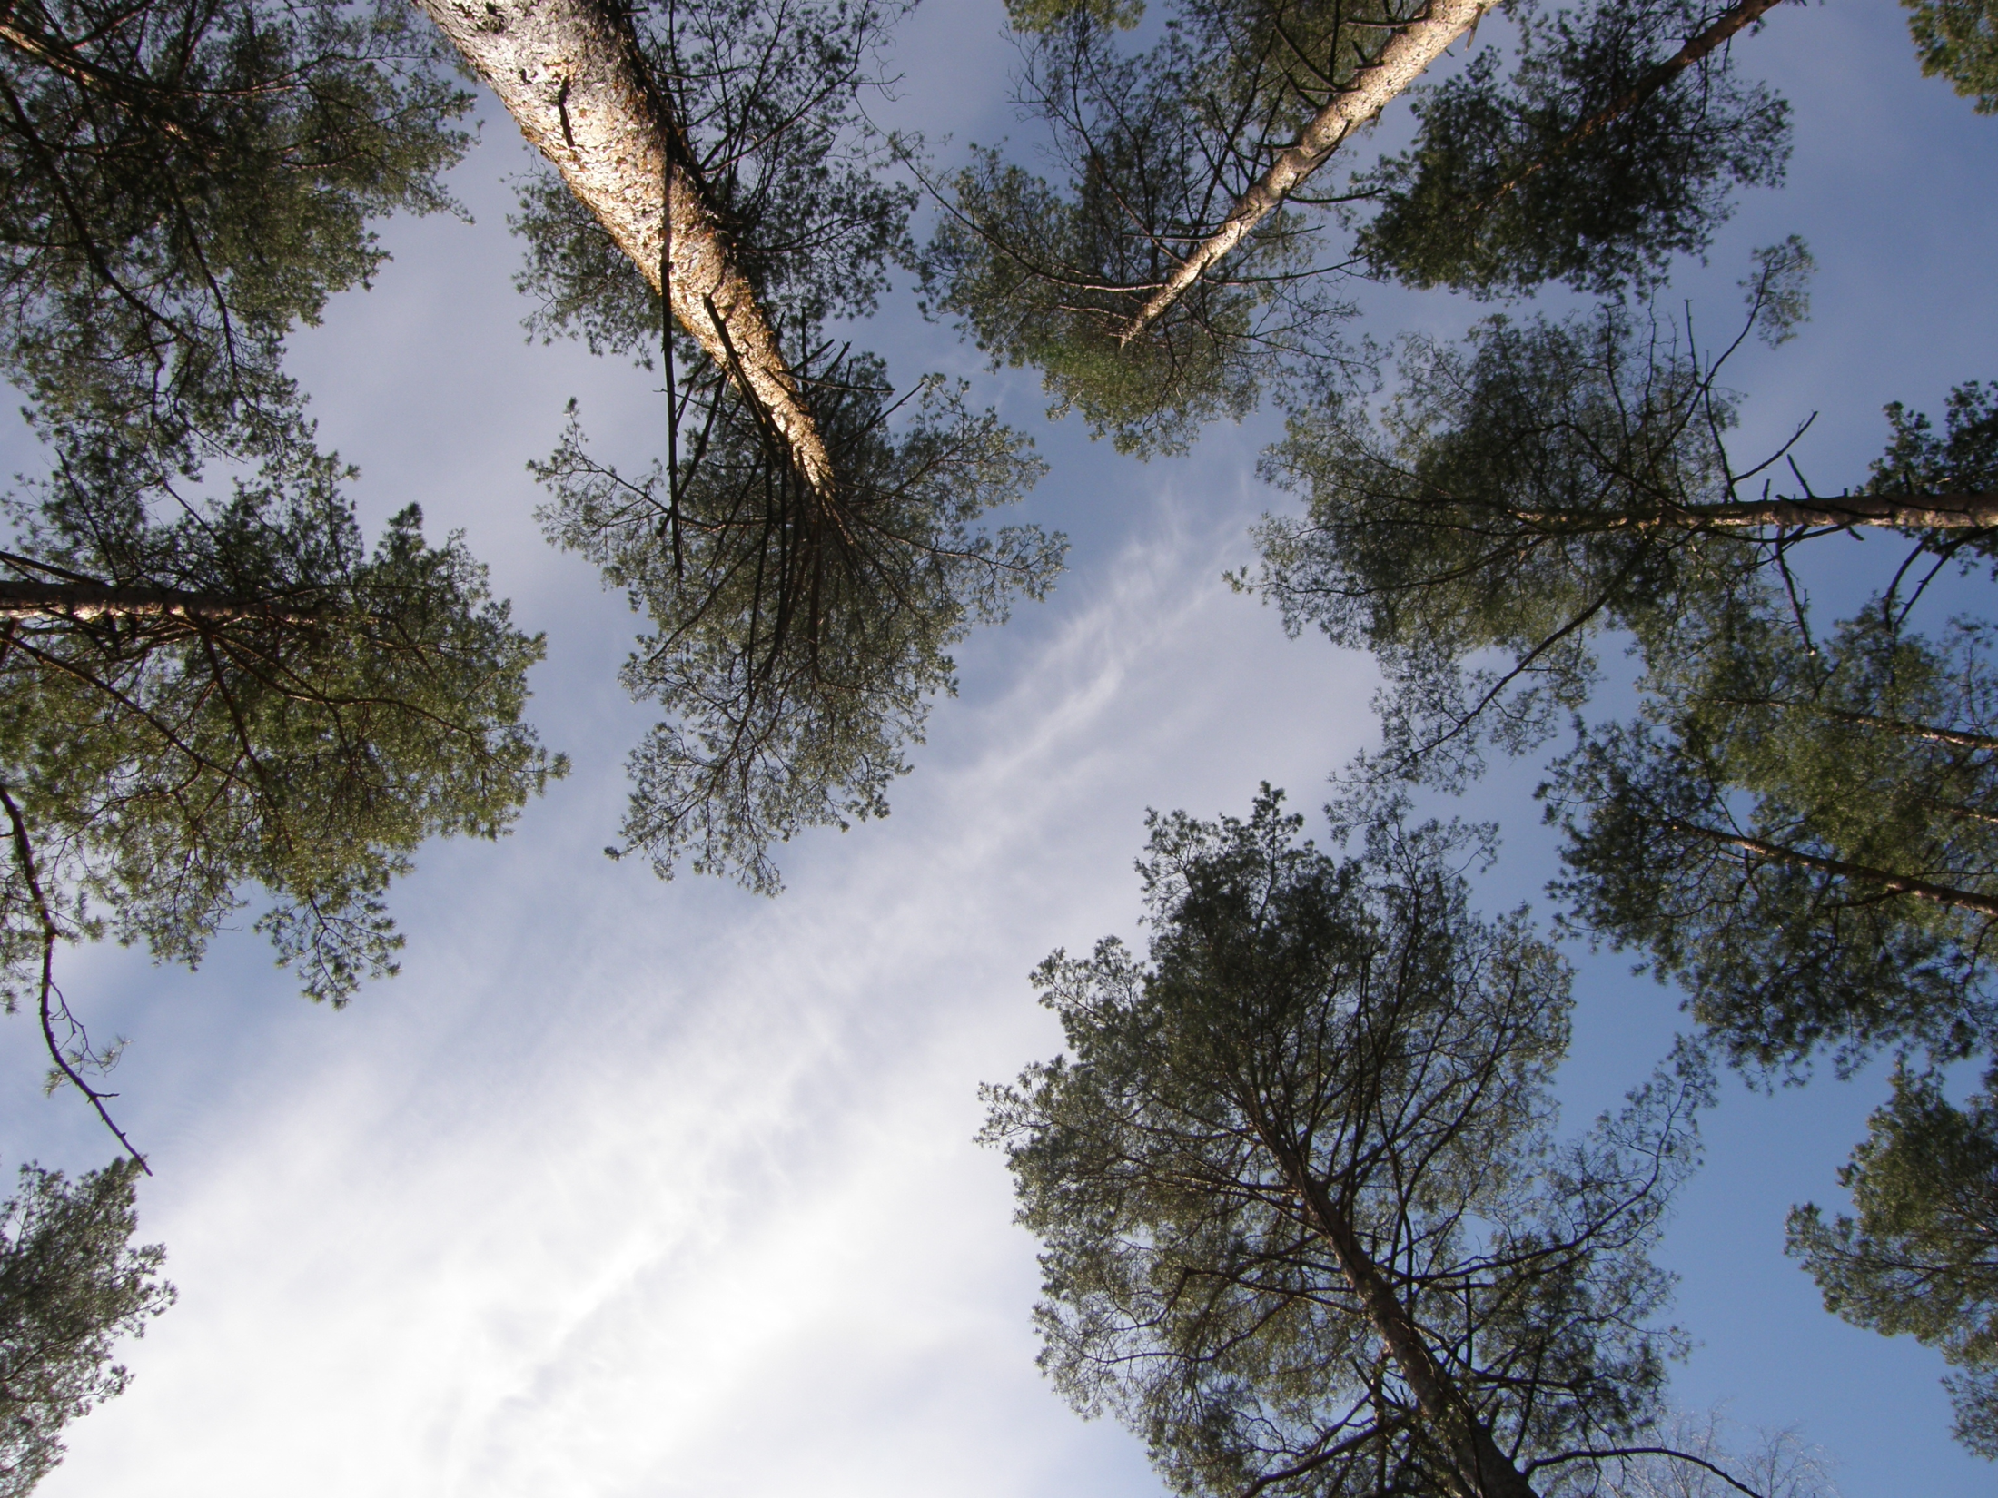
Организаторами конференции выступили Управление делами Президента Республики Беларусь, Министерство образования и науки Российской Федерации, Министерство лесного хозяйства Республики Беларусь, Российская академия наук, Российский фонд фундаментальных исследований (РФФИ), Национальный Парк "Браславские Озера", Московский государственный университет леса, Институт экспериментальной ботаники НАН Беларуси, Институт леса НАН Беларуси, Белорусский государственный технологический университет, Институт биохимии им. А.Н. Баха РАН, ООО "Инновации и высокие технологии МГУ"

Slide 3
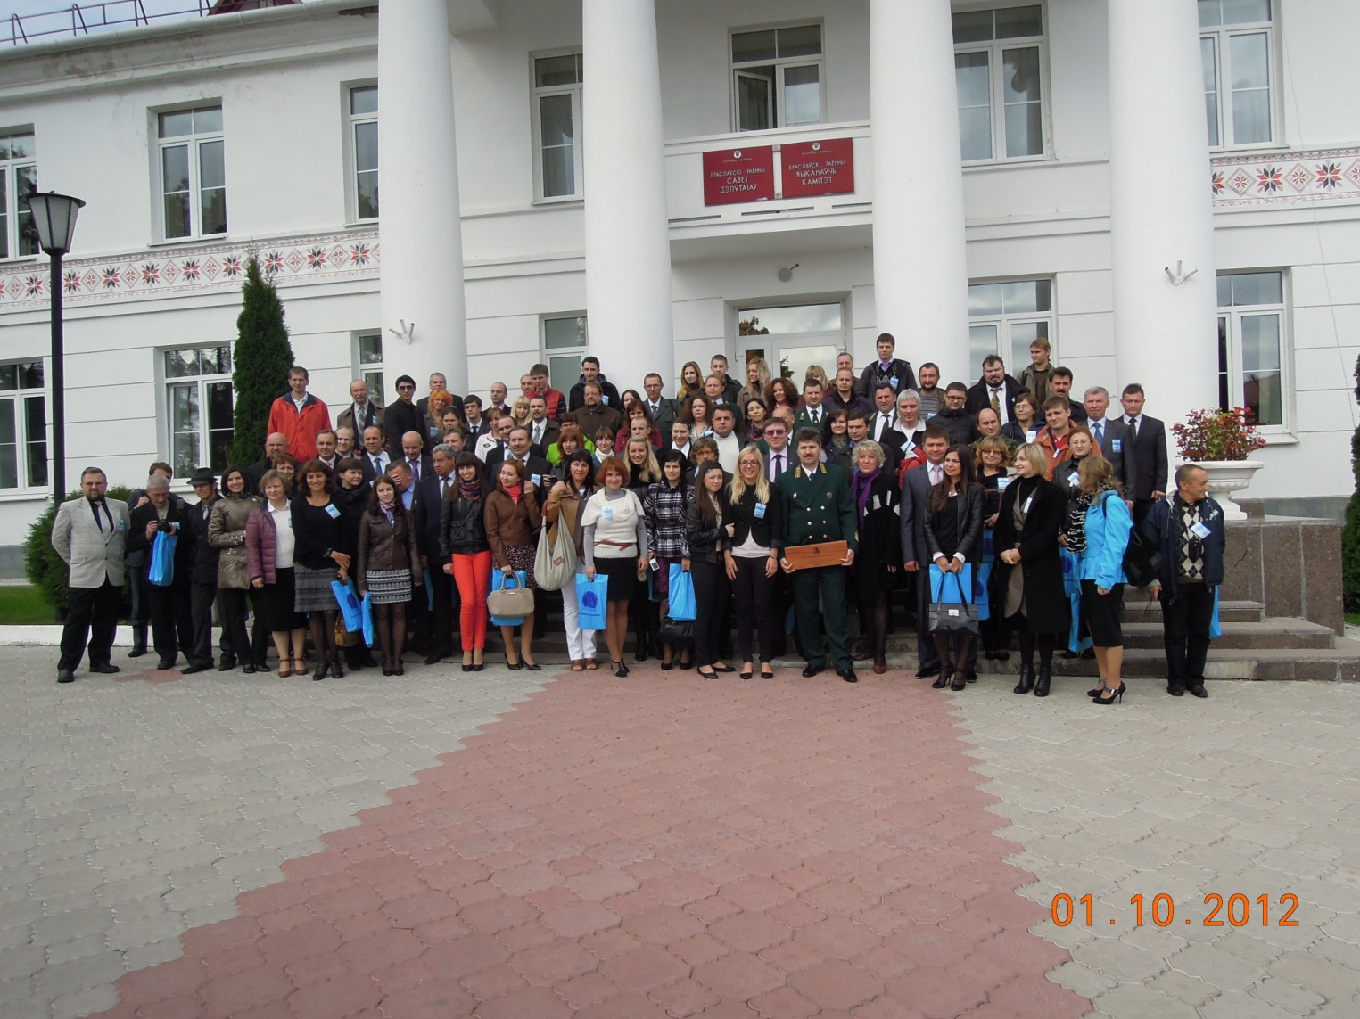
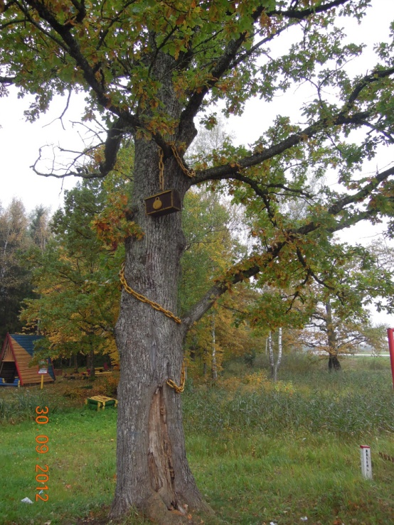
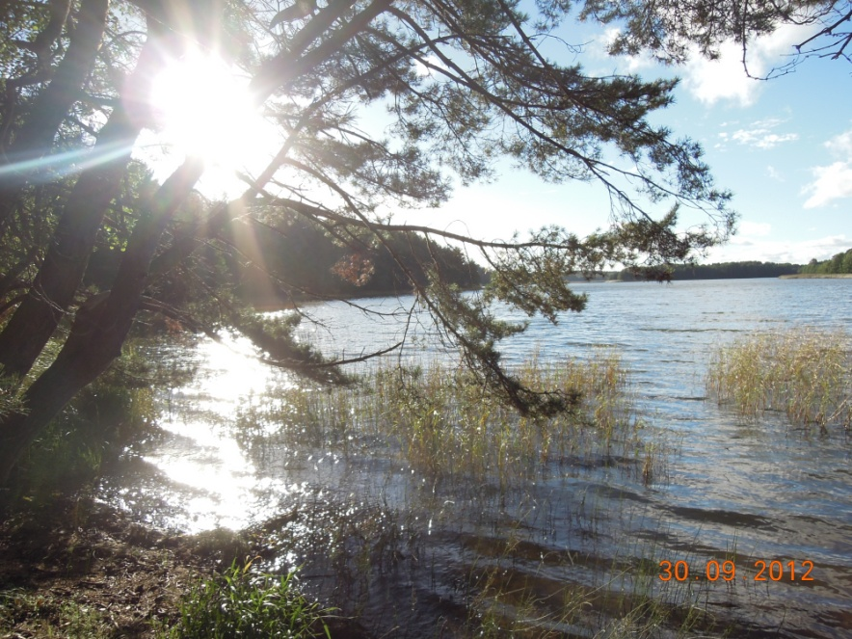

Slide 4
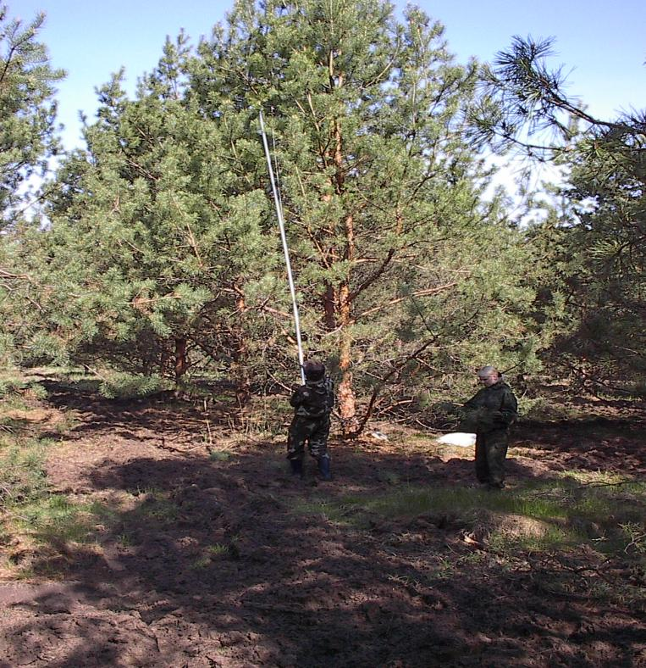
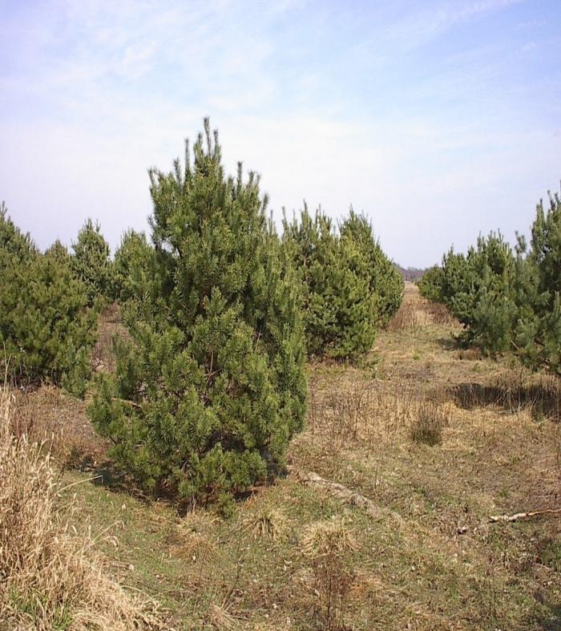
МЕРОПРИЯТИЯ ПО СОВЕРШЕСТВОВАНИЮ
ЛЕСОСЕМЕННОЙ БАЗЫ

Slide 5
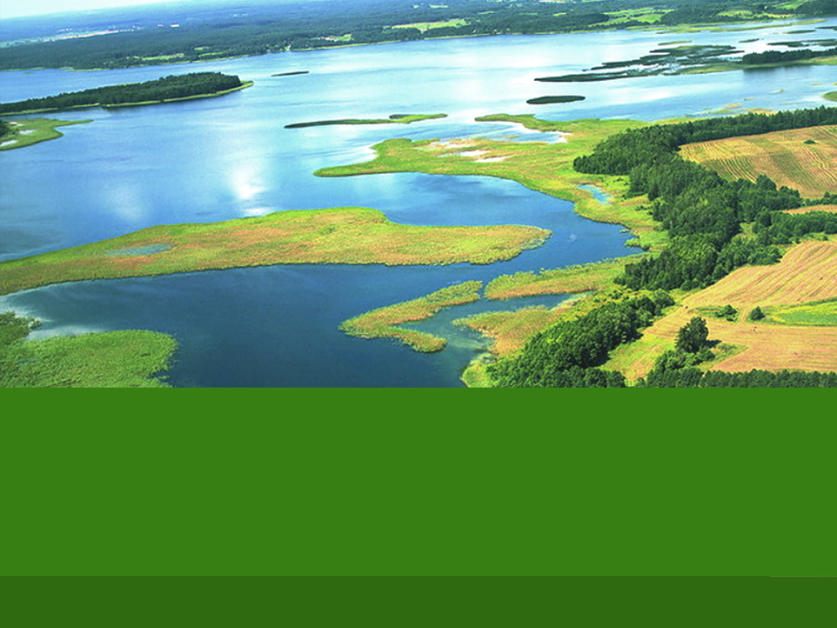
Государственные природоохранные учреждения Управления делами Президента Республики Беларусь

Slide 6
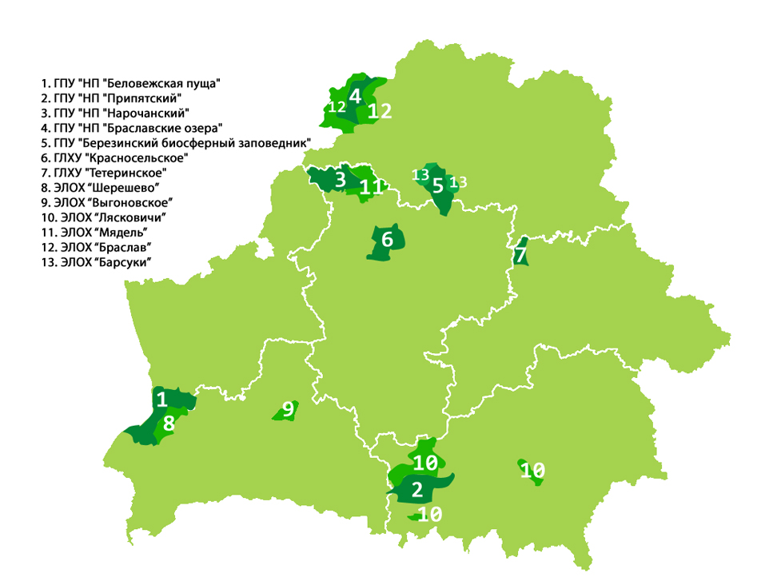
Схема расположения государственных природоохранных и лесохозяйственных учреждений

Slide 7
РЕКОМЕНДАЦИИ ПО РАЗВИТИЮ ЭКОЛОГИЧЕСКОГО ТУРИЗМА
В ЛЕСНОМ ХОЗЯЙСТВЕ БЕЛАРУСИ
Позволяют:
- определить порядок организации экологического туризма в лесном хозяйстве;
- установить требования к материальной базе лесхозов, лесоохотничьих хозяйств для организации экологического туризма;
- определить перечень предоставляемых туристических услуг;
- повысить на 50-60% ежегодный уровень доходов лесного хозяйства республики от туризма;
Внедрение осуществляется с 2008 года в лесхозах республики.

Slide 8
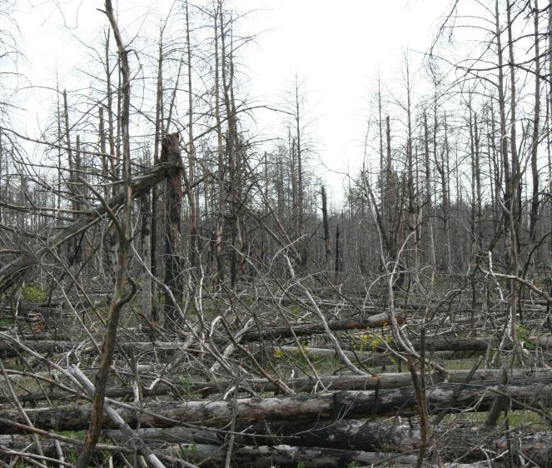
ПОЖАРЫ НА ЗАГРЯЗНЕННЫХ ТЕРРИТОРИЯХ
FOREST FIRES ON TERRITORY POLESSIAN RESERVE

Slide 9
Разработаны современные принципы и методы защиты лесных насаждений от стволовых вредителей на основе совместного использования феромонов и энтомопатогенных грибов

Slide 10
Лесные пожары Forest fires

Slide 11
Лесной фонд Республики Беларусь Forest Fund of the Republic of Belarus
Лесистость территории, %
Forest coverage, % - 39,0
Общая площадь лесного фонда (млн.га)
Total area of forest fund, mill.ha - 9,5
Лесные земли (млн.га)
Forest land area, mill.ha - 8,61
Покрытые лесом земли (млн.га)
Forest area, mill.ha - 8,09
Общий запас растущей древесины, млрд.м³
Total timber stock, bill.m³ - 1,64
Средний запас насаждений на 1 га (м³)
Average stock per 1 ha, m³ - 202,0
Общий ежегодный прирост (млн.м³)
Annual increment of timber, mill.m³ - 31,4
Средний прирост на 1 га (м³)
Average increment of timber per 1 ha(m³⁾ - 3,9

Slide 12
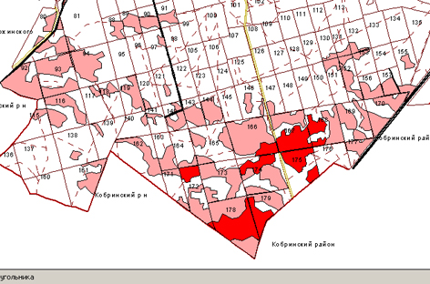
Мониторинг лесов Беларуси Forest monitoring in Belarus
Виды мониторинга лесов:
Лесной мониторинг (ICP)
Мониторинг лесных избыточно
увлажненных земель
Радиационный лесной мониторинг
Лесопатологический мониторинг
Дистанционный (аэрокосмический) мониторинг
Types of forest monitoring:
Forest monitoring (ICP)
Monitoring of forest wetlands
Radiation forest monitoring
Forest pathological monitoring
Distance (air cosmic) monitoring

Slide 13
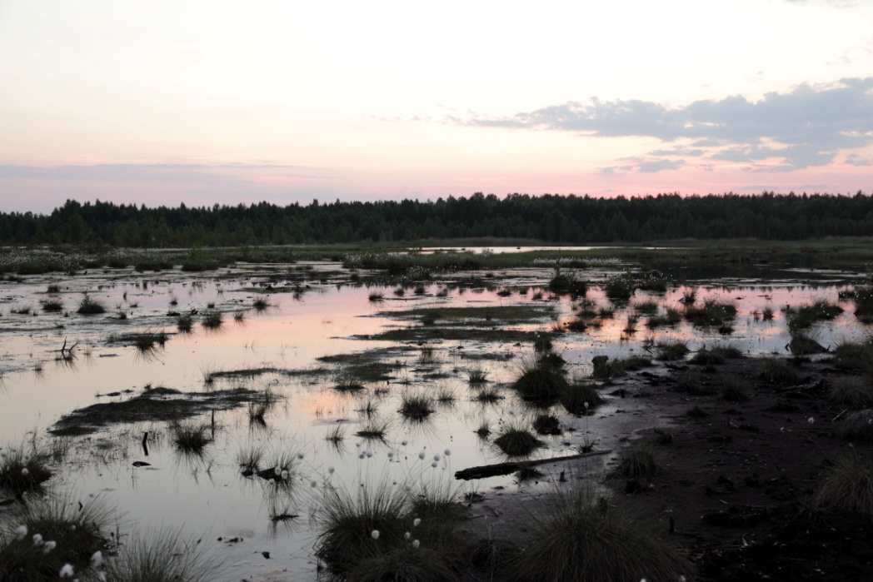
Aim of presentation
Characterise mire habitat restoration in the LIFE project sites
Reveal the problems in raised bog management

Slide 14
Melnais Lake Mire

Slide 15
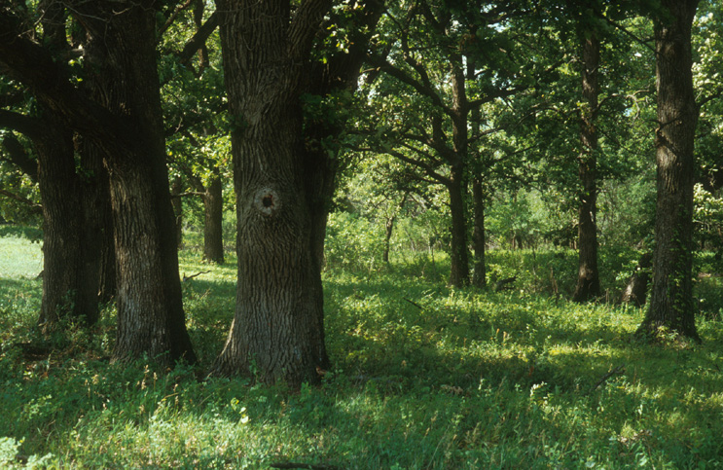
Благодарю за внимание!
«Управление лесами и лесопользование в Республике Беларусь»
“Forest Management and Utilization in the Republic of Belarus”

